Slide 1
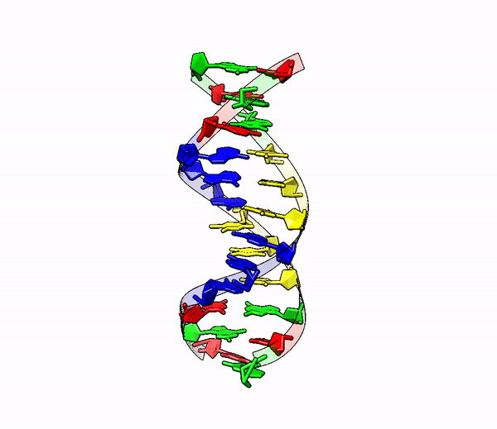


Радиационные эффекты альфа-радиоактивных изотопов
Матвей Вологжин
Студент 4-го курса ФФ ТГУ
23/06/2025
matvey.vologzhin@mail.ru

Slide 2
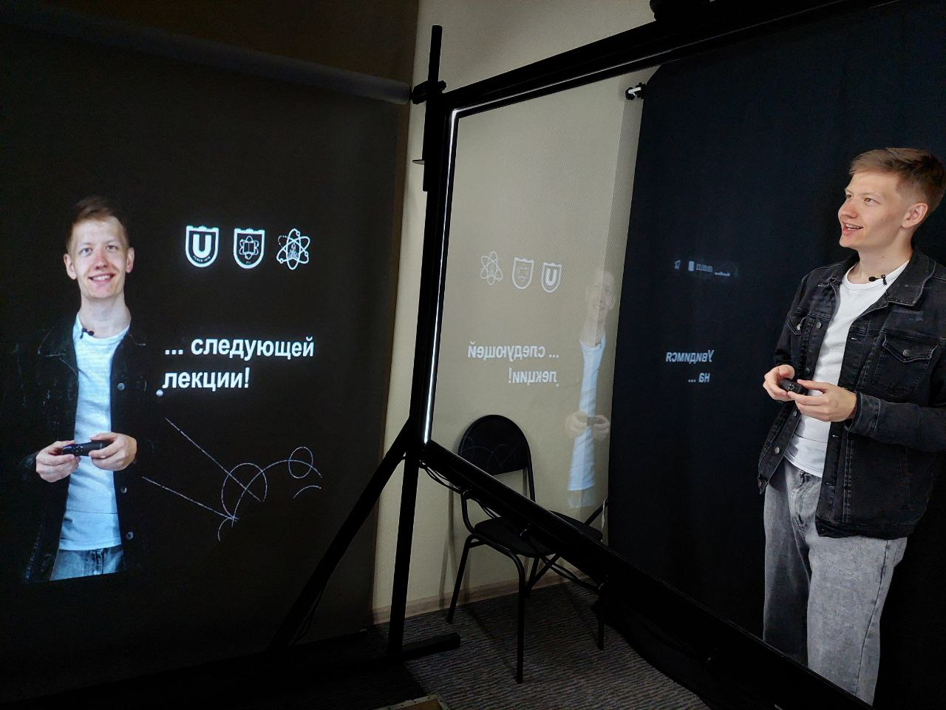
Отчёт (26.05-23.06)
Полученные результаты
Лаборатория
Защитил выпускную квалификационную работу (ВКР)
Полностью отсняли курс «Введение в физику элементарных частиц»
Получил подтверждение на участие в конференции LomCon-2025
Внелабораторная деятельность
1. Закрыл сессию на «Отлично»
2. Заняли III-место на Кубке Профкома в общем зачёте и I-ое место по дисциплине «Волейбол» кто бы сомневался
«Введение в физика элементарных частиц»
Кадр из записи курса
matvey.vologzhin@mail.ru
23/06/2025

Slide 3
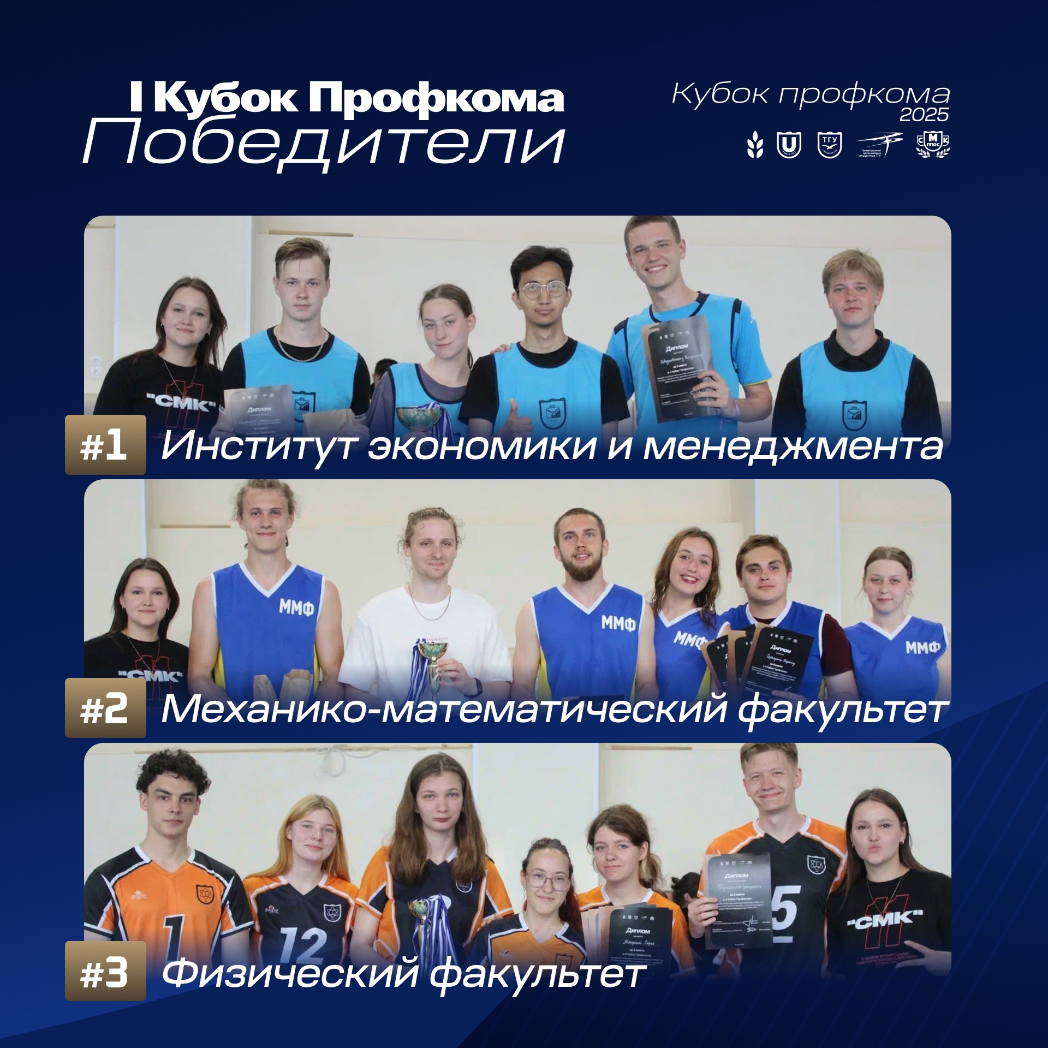
Карточка из поста ВК с I-го Кубка Профкома
matvey.vologzhin@mail.ru
23/06/2025

Slide 4

Задачи (23.06-30.08)
Подготовка доклада митингу по электромагнитной физики Geant4
Подготовка материала к ломоносовской конференции LomCon-2025
Обсуждение возможности участие в конференциях БФФХ-2025 и AYSS-2025: поиск тем для материала
Формирование плана работы с научным руководоителем (Батмунх Мунхбаатар) в Дубне
(09.07.2025)
(21.08.2025 – 27.08.2025)
(конец Сентября, конец Октября)
(10.07.2025)
matvey.vologzhin@mail.ru

Slide 5
Спасибо за внимание!
matvey.vologzhin@mail.ru

